Slide 1

第二章 计算机系统
同济大学

Slide 2
2.4 微型计算机硬件系统
主机系统
总线与接口
输入和输出设备

Slide 3
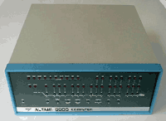
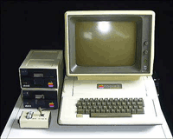
2.4.1 主机系统
1. 微型计算机的诞生
1971年Intel的工程师马西安·霍夫(M.E.Hoff)成功地在一个芯片上实现了中央处理器：
第一片4位微处理器 — Intel 4004，
第一台4位微型计算机 — MCS-4，
2. 摩尔定律
每18个月，集成度将翻一翻，
速度将提高一倍，
而其价格将降低一半
Apple II 第一个带有彩色图形的个人计算机

Slide 4
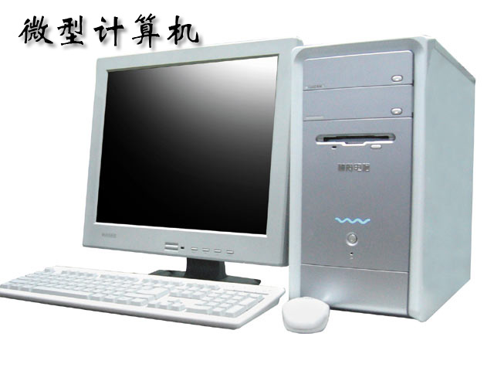
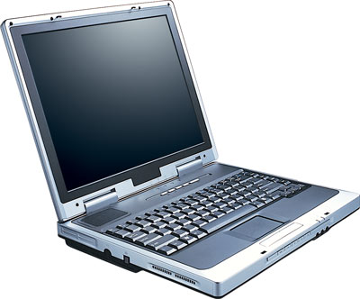
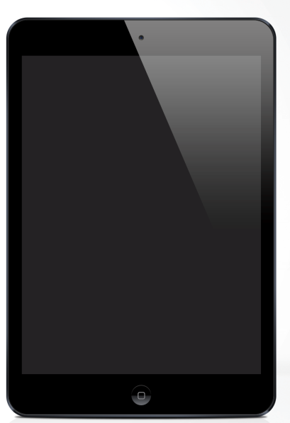
3. 微机种类
台式计算机
笔记本电脑
平板

Slide 5
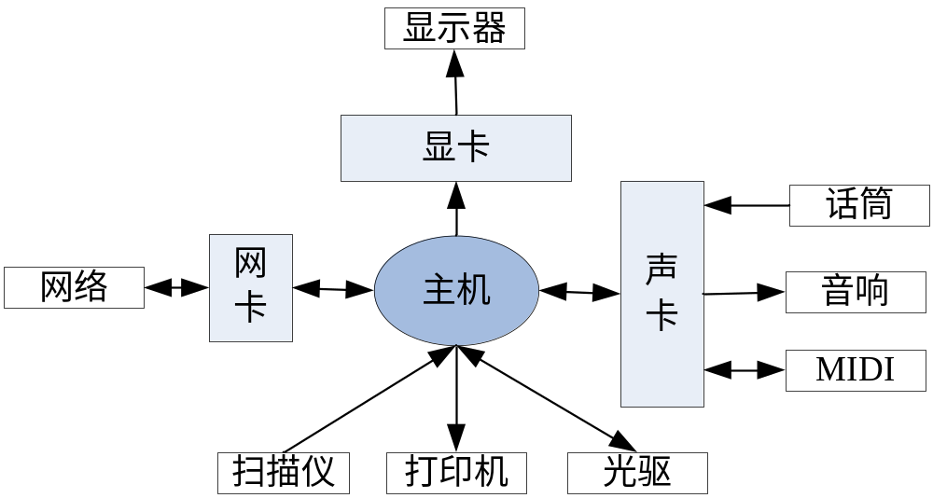
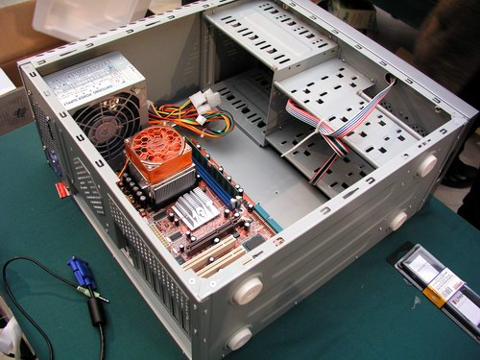
主机系统
主机的基本组成
  主板
  CPU
  存储器：内存、外存

Slide 6
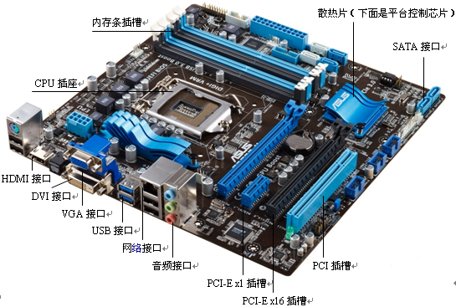
主板部件
主板（Main Board）也叫母板（Mother Board），是连接其它部件的载体
芯片：平台控制芯片、BIOS芯片。
插槽/接口：CPU插槽、内存插槽、显卡插槽、PCI插槽、硬盘/光驱接口等。
外部接口:USB接口、视频输出接口（HDMI、DVI、VGA等）、音频接口、网络接口、键盘鼠标接口等。

Slide 7
芯片组
  主板的核心，决定了主板的功能和档次。
  由平台控制器芯片组成，以前由北桥和南桥芯片组成，现在北桥功能集成到CPU里面。
  控制器芯片(Platform Controller Hub，PCH)
    负责控制外部 I/O设备的连接通信，如PCI总线、USB、IDE、SATA等接口，以及负责管理音频控制器、键盘控制器、实时时钟控制器、高级电源管理等

Slide 8
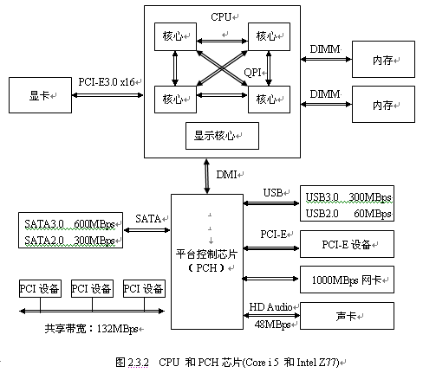
主板线路原理图
板载功能 :板载功能就是将某一些接口卡的功能集成到主板上。最常见的就是集成声卡和网卡的功能。

Slide 9
CPU 主要指标
主频，CPU内核工作的时钟频率。
  一般来说，主频越高，CPU运算速度也越快。
睿频 （睿频加速），是一种能自动超频的技术。
字长和位数, CPU内部寄存器位数。
QPI（Quick Path Interconnect）总线,是CPU内核与内存之间、内核与内核之间的总线。QPI带宽越高意味着CPU数据处理能力越强。
高速缓存（Cache）容量
核心数量,单个芯片上有多个一样功能的处理器核心
  单一提高CPU的主频无法带来相应的性能提高，反而会使CPU在短时间内烧毁
生产工艺 电子元件之间的最小距离,最新的45纳米和32纳米(10⁻⁹米)

Slide 10

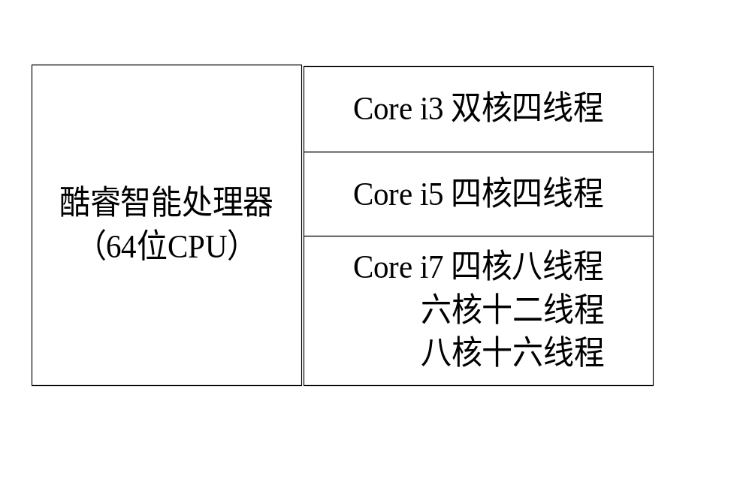
Intel CPU
2005年，Intel公司开始推出酷睿。
  特点；低功耗
2010年Intel推出智能处理器Core i系列
  采用睿频加速技术，按负载提升主频，高效节能。
  采用超线程技术，提升CPU的并行处理能力。
  集成高清显卡，大幅提升3D性能。

Slide 11
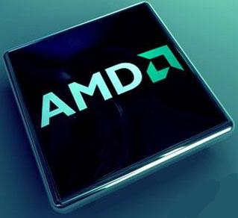
AMD CPU
在Intel中都能找到相对应的产品，性能基本一致
在同级别的情况下，AMD的CPU浮点运算能力比Intel的稍弱.
强项在于集成的显卡。
在相同的价格情况下，AMD的配置更高，核心数量更多。

Slide 12
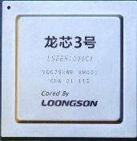
国产CPU——龙芯
龙芯（Loongson）是中国科学院计算所自主开发的CPU，
具有自主知识产权。
龙芯1号 2002,32位处理器，主频266 MHz。
龙芯2号 2003,64位处理器，主频300MHz至500MHz。
龙芯2E（龙芯2号增强型处理器）2006年，64位处理器，主频1.0GHz
  龙芯2E最高运算速度达到每秒40亿次双精度浮点运算，实测性能超过1.5ＧHz的奔腾4处理器的水平。
龙芯3号龙芯3A于2009年9月28日研发完成
  自主知识产权的四核CPU
  采用的是65纳米工艺，主频1GHz，
  性能达到了世界先进水平

Slide 13
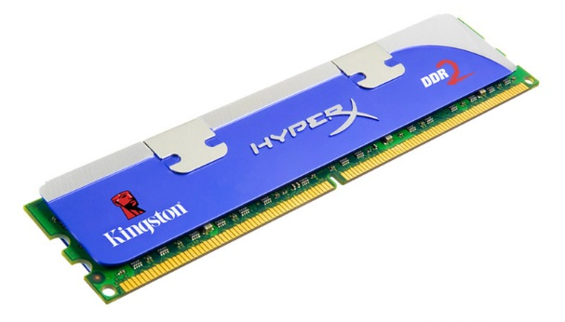
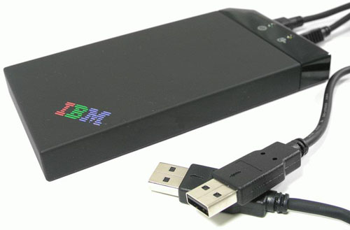
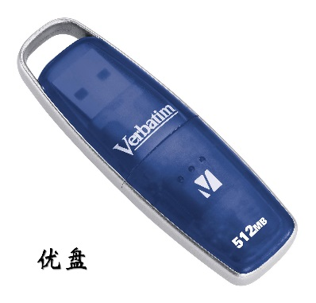
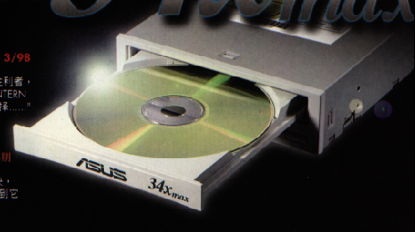
存储器
内存储器（主存储器）, 速度快，容量小，价格较高，可由CPU直接访问。
外存储器（辅助存储器）,速度慢，容量大，价格低，CPU不可以直接访问。
CPU
RAM
随机存储器(RAM)
只读存储器(ROM)
高速缓冲存储器 (Cache)
外存
内存
磁介质,软盘和硬盘
光盘
Flash存储器
外存

Slide 14

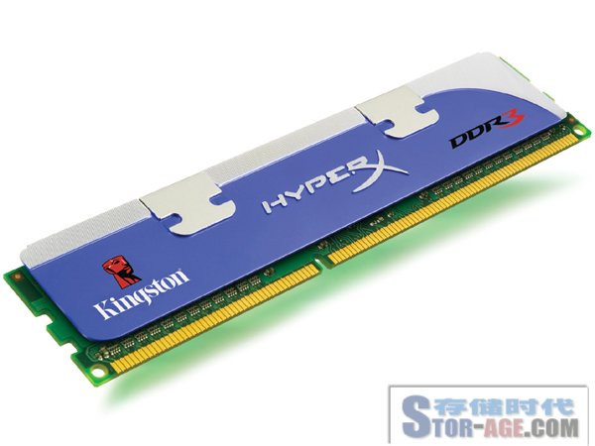
内存 -RAM
SDRAM
(同步动态存储器)
一个总线周期
读写一次数据
DDR
(双倍数据速率SDRAM)
一个总线周期
读写两次数据, 2倍
一个总线周期
读写两次数据
并行存取两个数据, 4倍
DDR2
一个总线周期
读写两次数据
并行存取四个数据, 8倍
DDR3

Slide 15
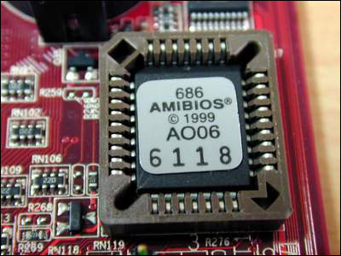
ROM
只读存储器(ROM),可读，不可写；掉电后数据不会丢失
BIOS(Basic Input Output System)即基本输入输出系统。是被固化到主板ROM芯片上的程序。
BIOS主要功能:
  识别各种硬件(包括型号)
  引导操作系统
  进行硬件最直接的操作，如读文件等。
引导操作系统过程
  自检。检查电脑硬件是否良好。
  初始化，读取CMOS里设置的参数,对硬件进行设置。
  引导操作系统。
在c盘观察ntldr
开机
自检
执行ROM中的启动程序
加载操作系统
执行操作系统

Slide 16
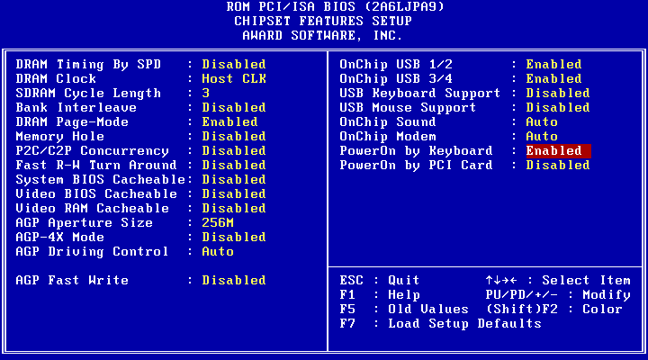
CMOS
CMOS（Complementary Metal-Oxide Semiconductor，互补金属氧化物半导体）是一种RAM存储器。
它存储了计算机的时钟和硬件配置等信息。
它靠系统电源供电，当关机后就靠主板电池供电，因而它保存的信息不会丢失。
CMOS设置：在电脑刚开机时（操作系统还没开始启动），一般按 Del键进入（不同的主板会不一样）

Slide 17
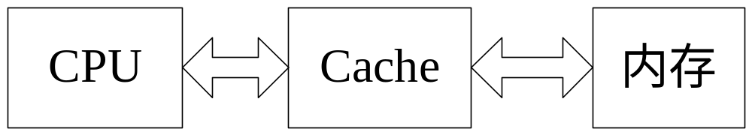
主存储器 -Cache
原因：CPU的速度很快而内存速度较慢。
Cache集成在CPU内部，高速，小容量。
CPU访问Cache是以字节为单位的，而Cache与内存数据交换是以块（页）为单位的 。
CPU首先从Cache中查找 ，如果没有找到，再从内存中读取，同时把这个数据所在的数据块调入Cache中
一级缓存L1 Cache，容量小。二级缓存L2 Cache ，容量大。主要区别在于CPU查找数据的顺序 。
一般由DRAM(静态存储器)构成。

Slide 18
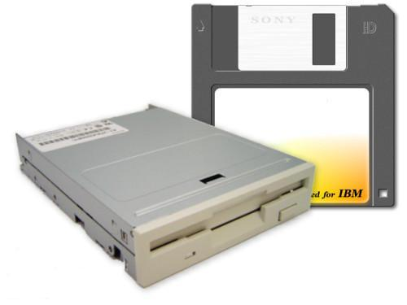
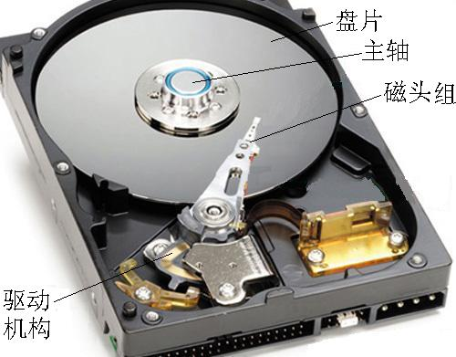
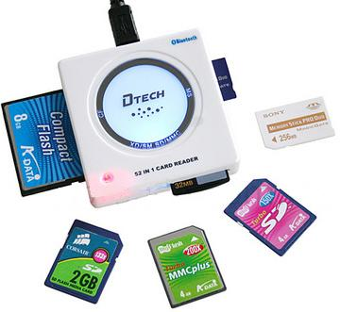
外存储器 （辅助存储器）
内存储器，读写速度快，容量小，断电不能保存数据。外存储器，大容量、能长期保存数据的存储器。
分类：
磁盘:软盘和硬盘
光盘：CD,DVD
Flash存储器：U盘和各种Flash卡
外存

Slide 19
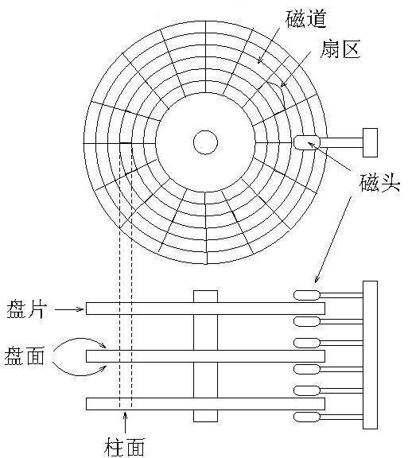
机械硬盘
硬盘(Hard Disk) 是微机中最主要的辅存，特点是容量大。
硬盘有数个盘片，每盘片有上下两个面，每个面一个磁头。
同一盘片不同半径的同心圆为磁道。
磁道被划分为多个扇区。
不同盘片相同磁道构成的圆柱面即柱面 。
存储容量＝磁头数×磁道（柱面）数×每道扇区数×每扇区字节数。
信息记录可表示为：几号磁道（柱面），几号磁头，几号扇区。

Slide 20
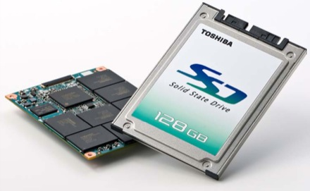
固态硬盘
固态硬盘（solid-state disk，SSD）
  运用Flash芯片发展出最新的硬盘
  不怕摔，能适应极端温度或湿度
  读写速度快
  价格高
  容量小、一般128G
  读写次数有限（使用寿命有限）

Slide 21
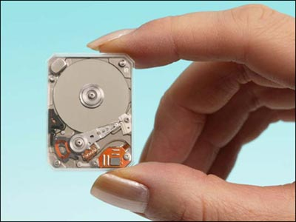
其他硬盘
笔记本硬盘：
  直径：2.5英寸和1.8英寸。
  特点：小巧轻便，重量尚不足百克。
移动硬盘＝笔记本硬盘＋读写控制电路板＋外部接口
  外部接口：USB2.0和IEEE1394。
微型硬盘：
  一般为1英寸以下的硬盘。
  主要用于数码产品中，如数码摄像机。

Slide 22
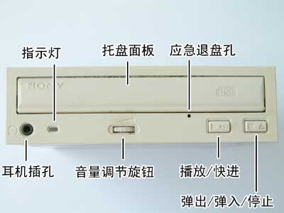
辅存－光盘
CD的容量一般为680M , DVD的容量为4.7G~50G，相当于7~73张普通CD光盘。 DVD采用更细的激光束，具有更高的磁道密度。
光驱：
  COMBO光驱：“康宝” 是一种集合了CD、 DVD的读取和CD的刻录。
  DVD刻录光驱：包括了CD、 DVD的读取和CD、 DVD的刻录。
光驱的数据读取速率用倍速来表示，CD最高为64倍速DVD为20倍。CD光驱的1倍速是150KB/s, DVD光驱的1倍速是1350KB/s

Slide 23

辅存－Flash存储器
Flash存储器（Flash Memory），也叫闪速存储器，它既有ROM的特点，断电能长期保存信息，又可以通过一定的电压进行擦除重写。
U盘
Flash卡：需要读卡器与计算机连接。

Slide 24
总线
总线（Bus）是各部件（或设备）之间传输数据的公用通道
设备
设备
天津
南京
（a）总线 （b）点到点总线 （c）高速公路
图2.3.9 总线与高速公路作用比较
总线
点对点的总线
高速公路
设备
设备
设备
设备
设备
北京
济南
上海

Slide 25
总线
计算机的各个部件内部，部件之间都采用总线连接。
衡量总线的指标就是总线带宽
    总线的带宽 = 总线频率 × 总线宽度 × 传输次数
连接对象
内部总线：连接CPU的各个组成部件（芯片内部）
系统总线：连接计算机中各大部件
外部总线：连接计算机和外部设备
传输对象
地址总线:传输地址信息
数据总线:传输数据信息
控制总线:传输控制信息
通信方式
并行总线:通信速度快、实时性好
串行总线:简易、方便、灵活

Slide 26
系统总线
是微机系统中最重要的总线，用于连接计算机中各大部件。
常见的总线有：
  PCI
  PCI-E

Slide 27
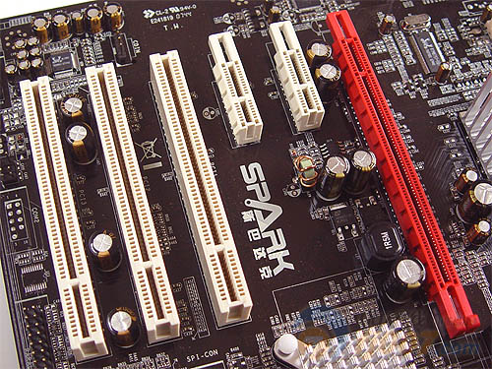
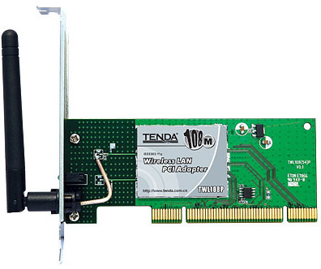
PCI
PCI是一种32位数据的并行总线（可扩展为64位），总线频率为33MHz或66MHz，
最大传输速率＝66M×64/8＝532MB/s。
优点：结构简单、成本低、设计容易。
缺点：总线带宽有限（总线频率有限），同时多个设备是共享总带宽。

Slide 28
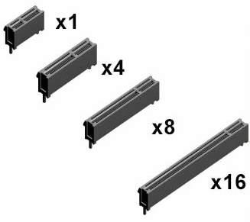
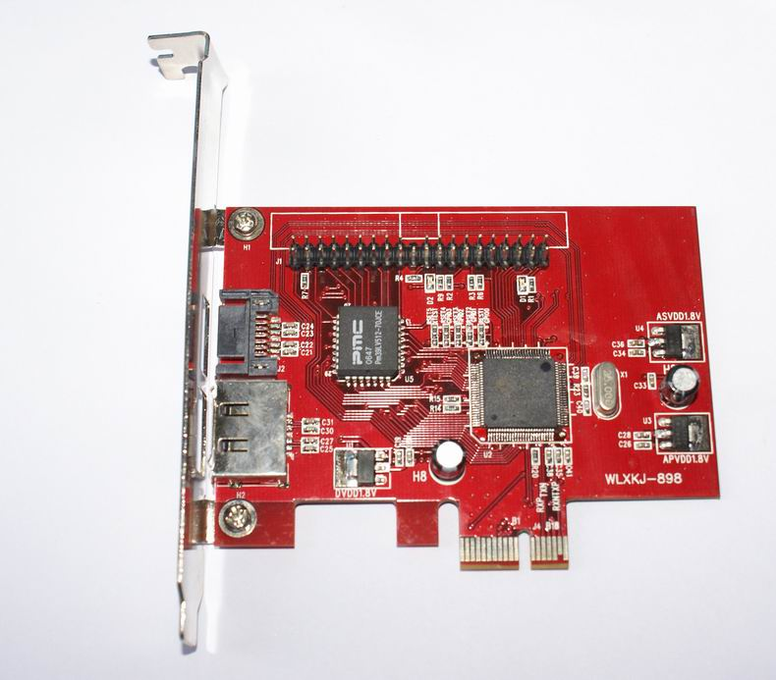
PCI-E
是替代PCI的最新的总线，是一种串行总线。
有多个通道（Lane），各个通道相互独立，即PCI-E的x1、x2、x4、x8、x12、x16和x32等。每个通道单向传输带宽可达250MB/s，双向为500MB/s。
优点是数据传输速率高，而且总线带宽是各个设备独享的。
PCI-E x1取代传统的PCI，而PCI-E x16取代AGP。

Slide 29
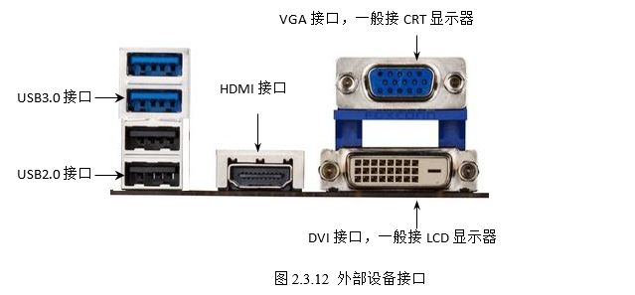
接口

Slide 30
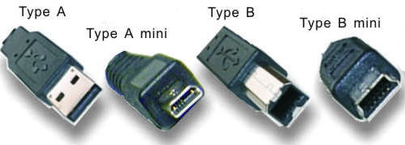
USB接口
USB（Universal Serial Bus）通用串行总线 。USB接口目前有两个规范：
  ① USB 2.0（黑色） 传输速率可达60MB/s。
  ② USB 3.0（蓝色） 传输速率可达600MB/s，足以满足大多数外设的要求。
USB接口有如下类型：
  ①Type A：一般用于PC。
  ②Type B：一般用于USB设备。
  ③Type A Mini和Type B Mini：一般用于数码相机、数码摄像机、测量仪器以及移动硬盘等

Slide 31
其它接口
HDMI（High Definition Multimedia Interface，高清晰度多媒体接口）是一种数字化视频/音频接口技术，是适合视频传输的专用接口，可同时传送视频和音频信号，最高数据传输速度为5Gbps。
  HDMI 接口是替代DVI (数字显示接口)的计算机高清显示输出的统一标准。
1394接口 ,全称IEEE1394接口 ，支持热插拔
  缺点：应用少和占用计算机资源多 。

Slide 32
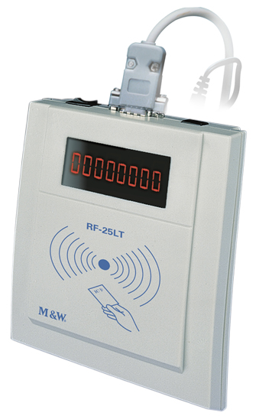
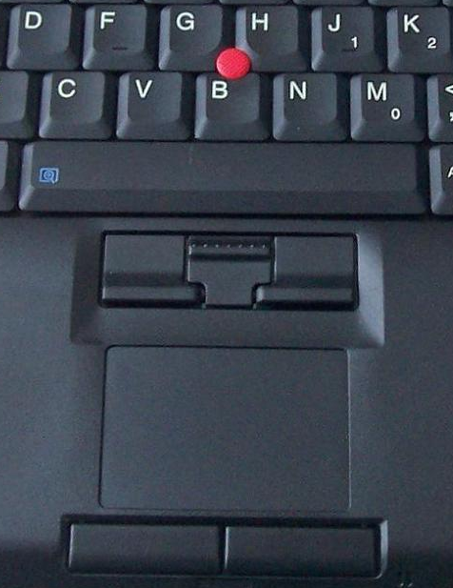
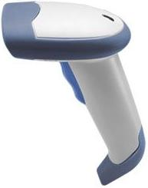
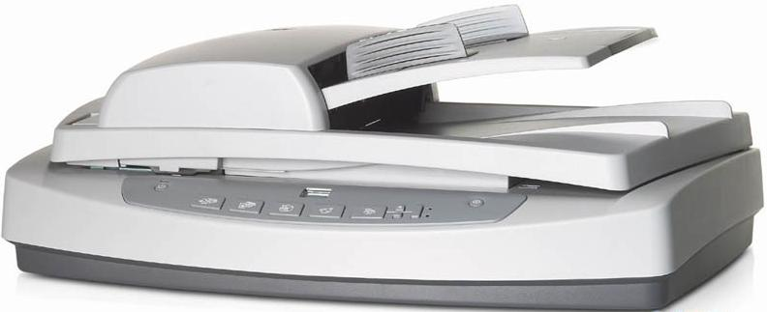
输入和输出设备
各种类型的信息通过输入设备输入到计算机，计算机处理的结果由输出设备输出。
输入设备：键盘、鼠标、触摸屏、扫描仪、光笔、光学阅读设备 、IC卡读卡器 等。

Slide 33
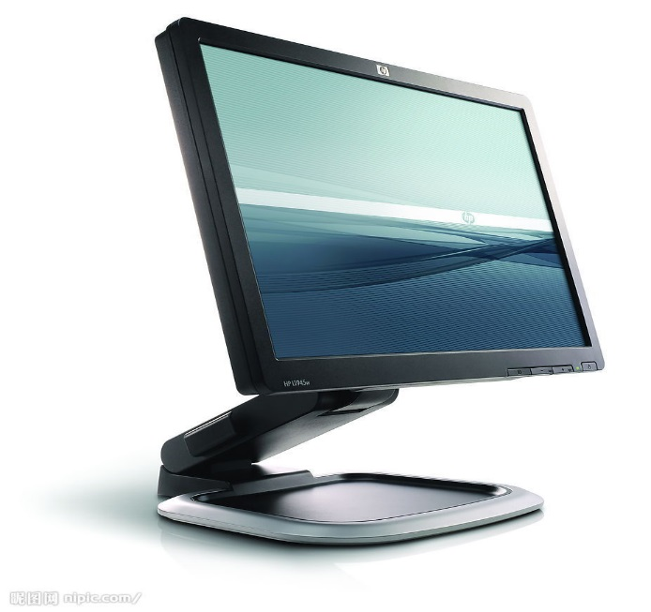
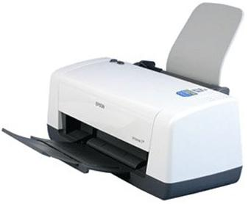
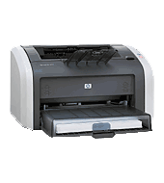
输出设备
主要有显示器、打印机、投影仪等
显示器目前主要是液晶显示器（LCD ）等。
显示器的三个重要技术指标是：分辨率、色深和刷新频率。 1200×1024和真彩32位 ，75Hz 。
打印机 有针打式打印机 ，激光打印机和喷墨式打印机 。

Slide 34
2.3 总结
主机系统的主要构成部件？
什么是总线？什么是接口？及常见类型。
输入和输出设备的作用及常见设备。

